Slide 1
《数据分析》--说课
---郭峰

Slide 2
一、课程整体设计
1、课程基本信息
课程代码 | 250675 | 课程性质 | 必修
适用专业 | 软件技术 2020级 | 开设学期 | 第2学年第2学期
课程类别 | 专业平台课程 | 课程类型 | B类（理论+实践）
学 分 | 4 | 总 学 时 | 76
学时分配 | 理论学时： 38 ；实践学时： 38
实施场所 | 专业实训室 | 授课方式 | 理实一体化

Slide 3
一、课程整体设计
学生基本情况：
2020级软件技术专业1、2、3班，51+51+50，共152人。
学习基础：《python程序设计》，《数据库开发技术》学习完毕。

Slide 4
一、课程整体设计
2、课程定位
《数据分析》课程是软件技术专业的一门必修专业基础课，涉及科学计算库NumPy、数据分析工具Pandas、数据可视化、时间序列分析和文本数据分析。
通过对本课程的学习，学生能够熟悉数据分析的流程和思想，可以利用数据分析技术解决特定业务领域的问题。

Slide 5
一、课程整体设计
3、先修，后续课程信息
序号 | 先修课程名称 | 为本课程支撑的主要能力
1 | Python设计基础 | 提供计算机基础程序语言设计分析能力
2 | 数据库开发技术 | 提高计算机数据库应用能力
序号 | 后续课程名称 | 需要本课程支撑的主要能力
1 | 软件项目综合开发 | 提供数据分析存储能力

Slide 6
一、课程整体设计
4、本课程与中职、本科、培训班同类课程的区别。
层次 | 区别
本科 | 基础知识培养的基本要求不同，本科教育要求宽厚，宽广、扎实，本课程要求掌握基本就可以； 专业知识培养的基本要求不同，本科要求了解就可以，本课程需要足够扎实； 主要能力的培养要求不同，本科偏重研究能力、创新能力、创新创业能力，本课程偏重技能（操作能力、制作能力）。
中职 | 本课程理论知识比中职更加实用、有系统性，强调专业知识的来源并从中体验出基础知识在解决专业问题时的应用方法、途径和规律，强调专业知识的实用性、指导性。
培训班 | 培训班重点在操作应用能力方面的实践，本课程重点在提高技能（操作）与理论共同能力方面的实践。

Slide 7
一、课程整体设计
学时分配
章目 | 讲课 | 上机 | 合计
第1章 数据分析概述 | 1学时 | 1学时 | 2学时
第2章 科学计算库NumPy | 7学时 | 7学时 | 14学时
第3章 数据分析工具Pandas | 8学时 | 8学时 | 16学时
第4章 数据预处理 | 4学时 | 4学时 | 8学时
第5章 数据聚合与分组运算 | 4学时 | 4学时 | 8学时
第6章 数据可视化 | 4学时 | 4学时 | 8学时
第7章 时间序列数据分析 | 4学时 | 4学时 | 8学时
第8章 文本数据分析 | 2学时 | 2学时 | 4学时
第9章 实战—北京租房数据统计分析 | 4学时 | 4学时 | 8学时
合计 | 38学时 | 38学时 | 76学时

Slide 8
二、课程目标
1、总体目标：
该课程将使学生掌握数据分析管理的基本技术知识。
学生在学习本课程，将具备使用numpy工具进行数据分析、数据预处理、数据分组与聚合、数据可视化、文本数据分析等技能。

Slide 9
二、课程目标
2、素质目标：
1>.在数据分析管理数据工作中，培养学生具有思维的严谨性；
2>.在数据分析维护工作中，培养学生具有良好的文化修养；
3>.在团体数据分析管理分工合作中，培养学生具有良好的团结协作精神、团队意识、组织协调能力；
4>.在数据分析编程工作中，培养学生具有开拓创新精神、独立解决问题的能力；

Slide 10
二、课程目标
3、知识目标：
1>.理解数据分析、数据预处理、数据分组与聚合、数据可视化、文本数据分析等基本概念。
2>.掌握数据分析工具：anaconda、numpy、pandas、MATLAB的使用。
3>.了解使用数据分析工具进行统计的过程。

Slide 11
二、课程目标
4、能力目标：
1>.具有根据系统需求分析数据模型，并选择相对应的数据模型处理工具进行分析的能力；
2>.具有html数据文件、文本数据文件读取、写入、处理的能力；
3>.具有对数据进行预处理及可视化处理的能力；
5>.具有对数据进行分组、聚合等能力；

Slide 12
三、单元设计
第1章 数据分析概述
章名 | 数据分析概述 |  | 学时 |  | 12
学习目标 | 了解数据分析的背景及应用场景 掌握什么是数据分析以及数据分析的流程 会创建Pyhton环境，使用Anaconda管理Python包 会简单使用Jupyter Notebook 认识常见的数据分析工具
知识点 | 了解 | 熟悉 |  | 掌握 |  | 重点
数据分析的背景 | √
什么是数据分析 | √
数据分析的应用场景 | √
数据分析的流程 |  |  |  |  |  | √
Python做数据分析的优势 | √
Anconda的介绍 |  | √
Anconda的安装及使用 |  |  |  |  |  | √
启用Jupyter Notebook |  |  |  |  |  | √
Jupyter Notebook界面介绍及使用 |  |  |  |  |  | √
常见的数据分析工具 |  | √

Slide 13
三、单元设计
实施过程：
（了解数据分析的背景及应用场景、掌握什么是数据分析以及数据分析的流程，会创建Python环境、使用Anconda管理Python包）
一、创设情境，导入数据分析应用场景
1》通过提问学生问题，引出数据分析应用场景。
提问问题：大家知道哪些场合用到了数据分析？它们对数据进行怎样的分析？教师进行总结：在营销、医疗、零售等方面都会经常使用数据分析，通过对大量的数据进行分析得出数据的具体特征。
2》什么是数据分析？
数据分析是指从大量看似杂乱无章的数据中提炼出有用的数据，以找出研究对象的内在规律。
3》明确本节课的学习目标，让学生带着目标去听课。
要求学生了解数据分析的背景和应用场景
要求学生熟悉数据分析的基本流程
要求学生熟悉Anconda的安装和管理Python包

Slide 14
三、单元设计
二、进行重点知识的讲解
1》根据课件，讲述数据分析的背景和应用场景。
当产生海量的数据后，使用数据分析可以从中获取潜藏的有价值信息，在营销、医疗、零售等方面经常使用数据分析对数据进行潜在价值的挖掘。
2》根据课件，讲述数据分析的流程。
数据分析是基于商业目的，有目的地进行收集、整理、加工和分析数据，提炼出有价值的信息，整个过程大致可以分为：1.明确目的和思路、2.收据收集、3.数据处理、4.数据分析、5.数据展现。
3》根据课件，介绍Anconda的安装及使用。
Anconda是一个可以便捷获取和管理包，同时对环境可以统一管理的发行版本，它包含了conda、Python在内的超过180个科学包及其依赖项。

Slide 15
三、单元设计
三、归纳总结，布置作业/随堂练习
（1）回顾上课前的学习目标，并对本节课的重要知识点进行总结。
带领学生总结本课内容：了解数据分析的背景及应用场景、掌握什么是数据分析以及数据分析的流程、会安装使用Anconda。
（2）安排学生课上完成章节课后习题，并针对一些难以理解的题目进行讲解。
（3）使用日照职业技术学院在线教学平台下发课后作业。

Slide 16
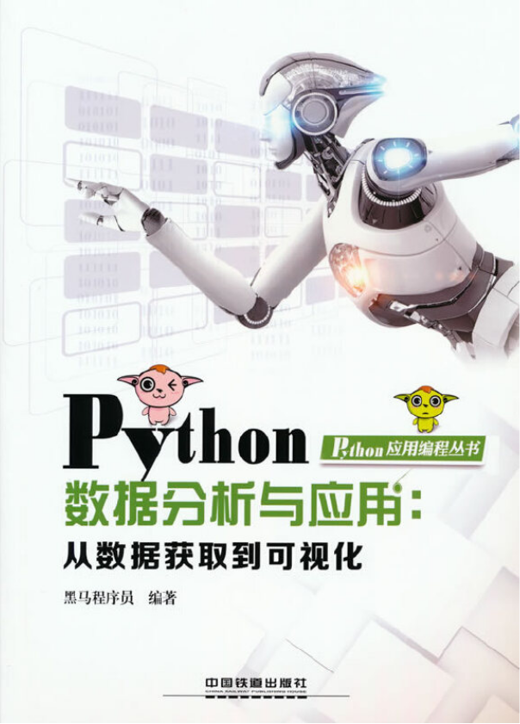
四、教材及课程资源
1、教材
《Python 数据分析与应用：从数据获取到可视化》
作者:[中国]黑马程序员
出版社:中国铁道出版社
出版时间:2019年01月

Slide 17
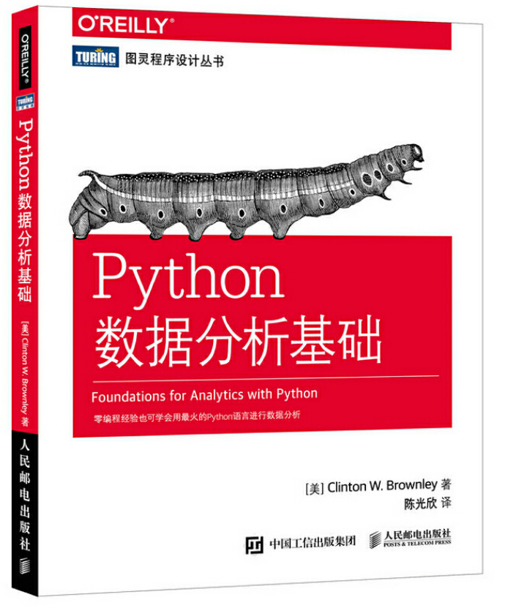
四、教材及课程资源
2、参考教材-1
《Python数据分析基础》
作者:[美]克林顿?布朗利（Clinton W. Brownley）
出版社:人民邮电出版社
出版时间:2017年08月

Slide 18
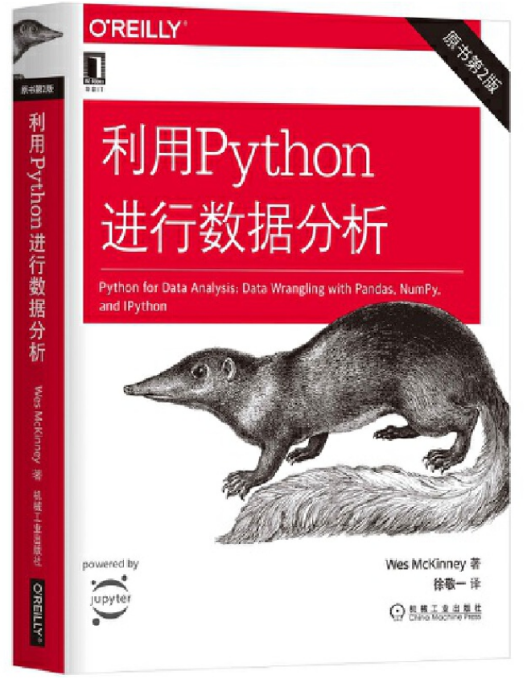
四、教材及课程资源
2、参考教材-2
《利用Python进行数据分析》
作者:[美]韦斯·麦金尼（Wes McKinney）
出版社:机械工业出版社
出版时间:2018年07月

Slide 19
四、教材及课程资源
3、教学资源-1
课程前，给学生发放：
1、开发工具包
2、相关电子书
3、相关视频教程
4、电子教案/PPT
课程中，在每个模块：
1、发放----学习任务书
2、教学录像—课后发放
3、每节课操作结果截图----课后上交

Slide 20
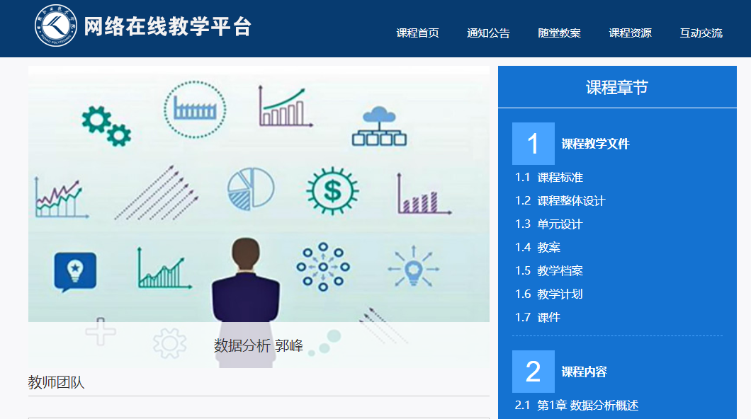
四、教材及课程资源
3、教学资源-2
学院在线教学平台

Slide 21
五、课程考核方式
本课程为考试课程，期末考试采用百分制的闭卷考试模式。
学生的考试成绩由平时成绩（30%）和期末考试（70%）组成，
其中，平时成绩包括出勤（5%）、作业（5%）、上机成绩（20%）。

